Slide 1
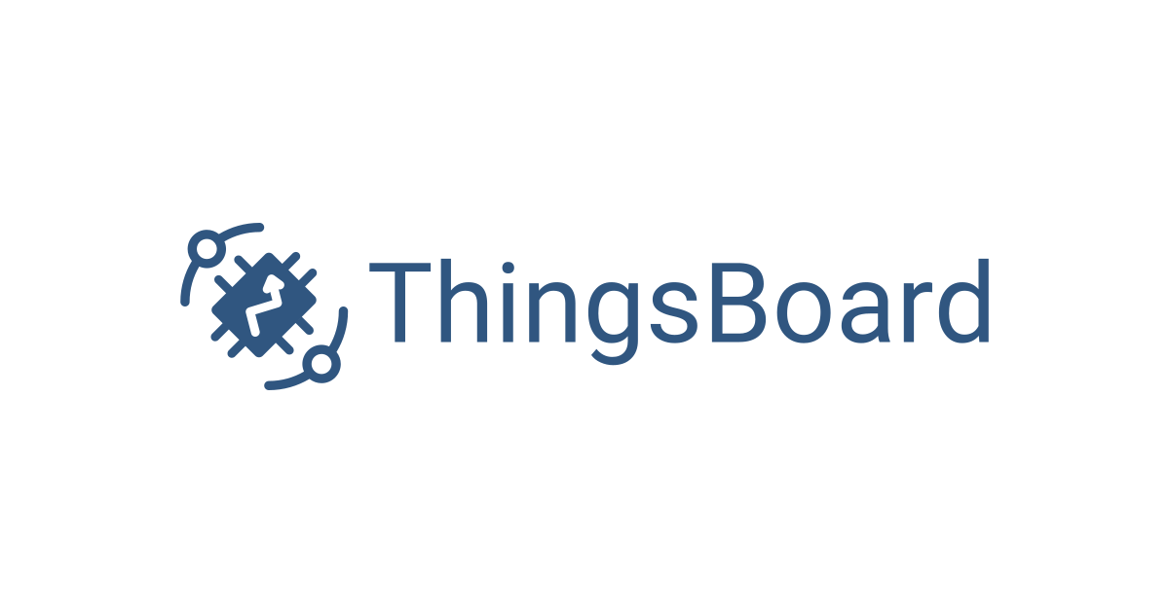
PHẦN 1
GIỚI THIỆU VỀ THINGSBOARD

Slide 2
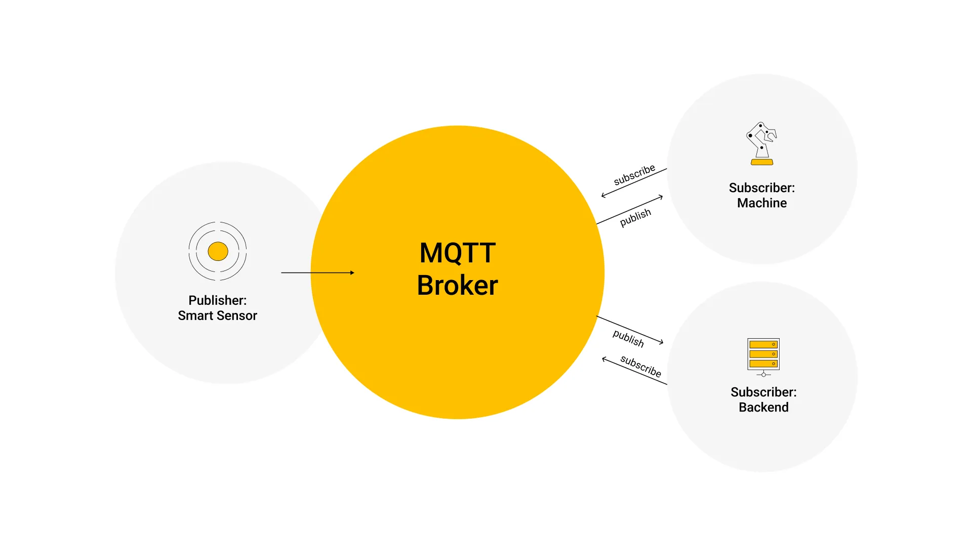
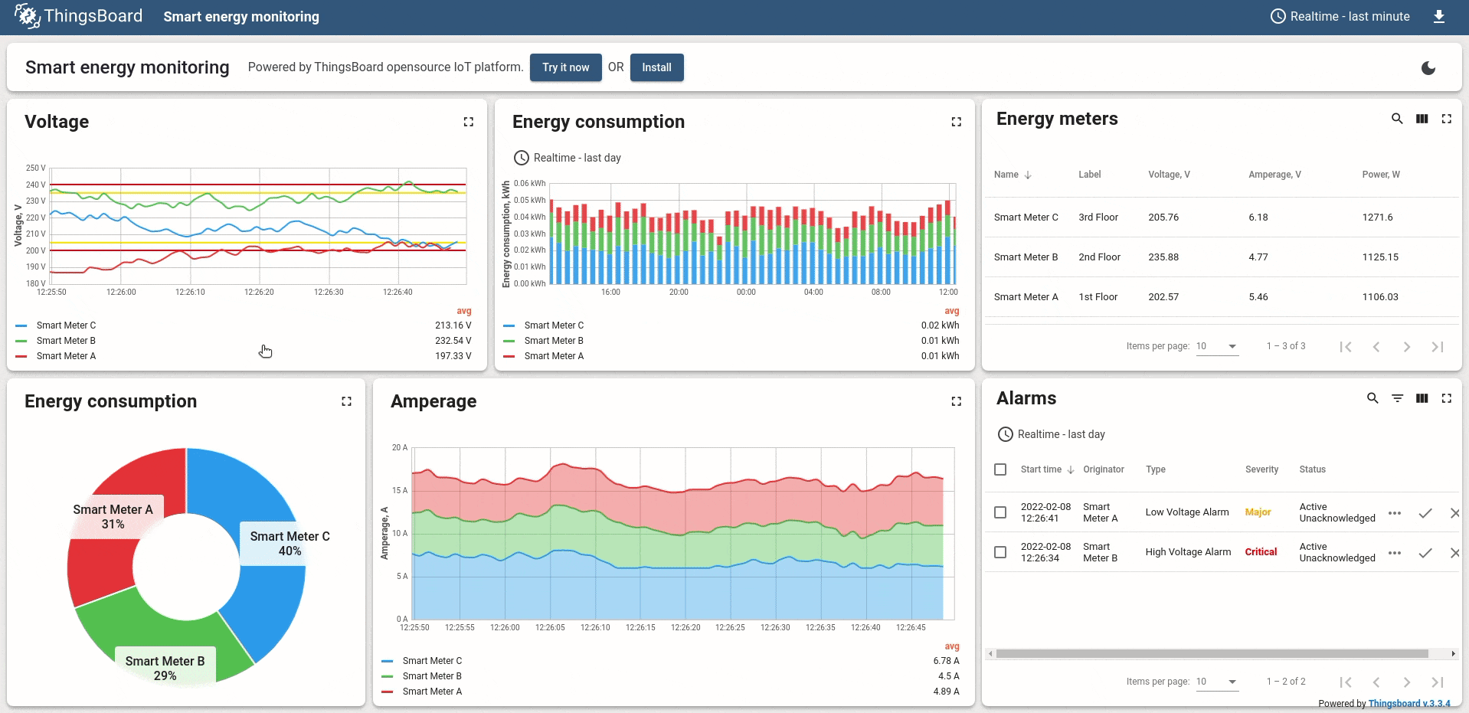
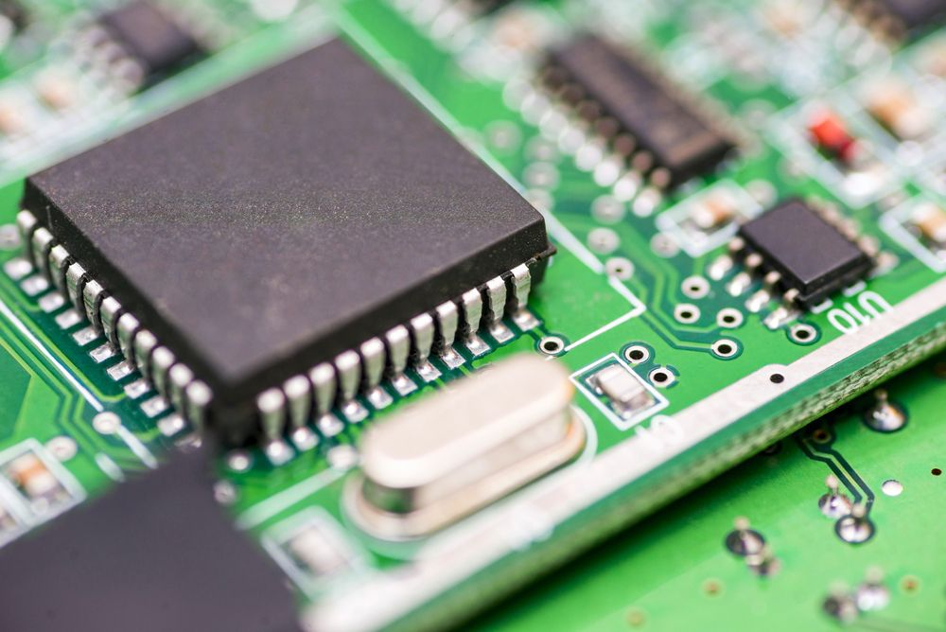
Quản lý thiết bị
Kết nối đa dạng
Cấu hình linh hoạt
Quản lý firmware

Slide 3
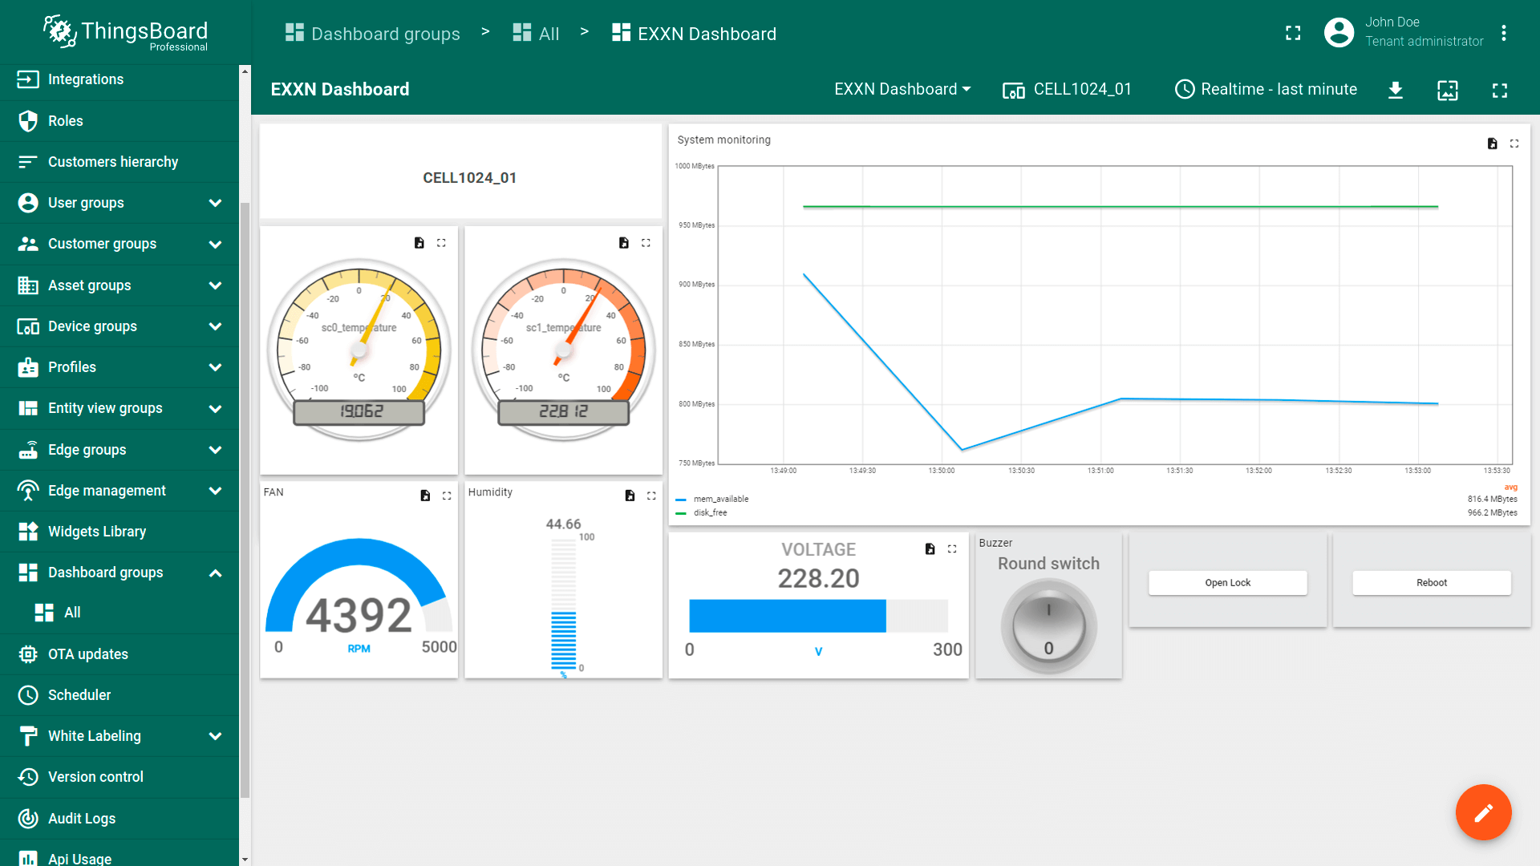
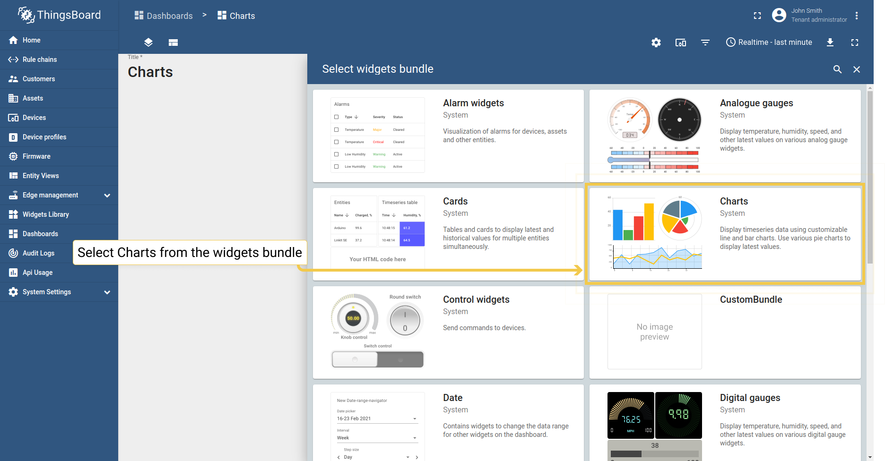
Trực quan hóa dữ liệu
Tùy chỉnh Dashboard
Widget đa dạng

Slide 4
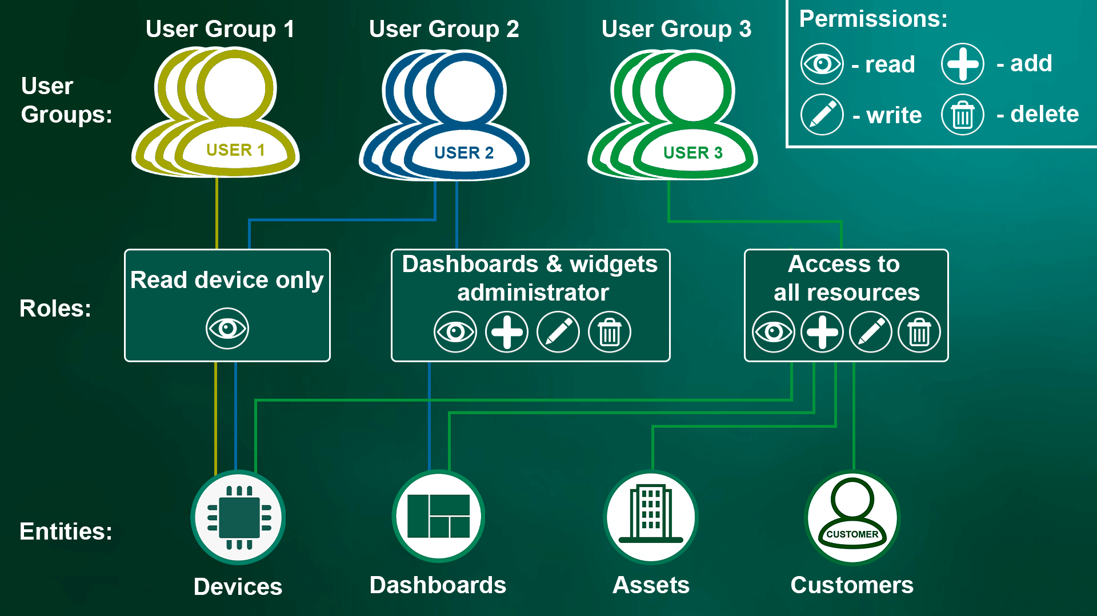
Quản lý người dùng
Quản lý nhiều người dùng
Phân quyền

Slide 5
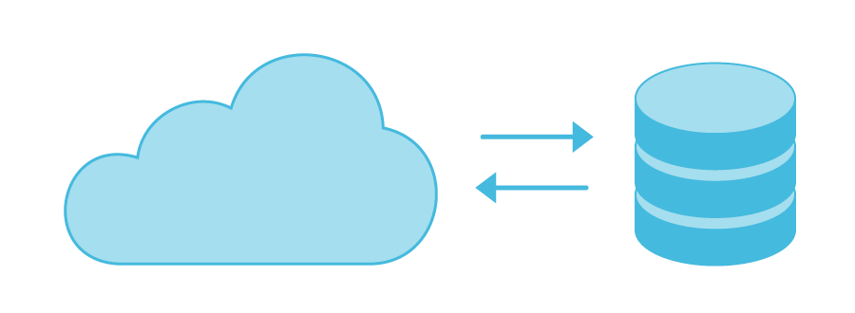

Các tính năng khác
Quy tắc tự động hóa
Tích hợp với khác hệ thống khác
Cộng đồng phát triển

Slide 6
PHẦN 2
GIỚI THIỆU VỀ SƠ ĐỒ PHÂN CẤP CHÍNH TRONG THINGSBOARD

Slide 7
PHÂN CẤP TRONG THINGSBOARD
System admin
Tenant admin
Customer

Slide 8
System administrator
I. Tính chất Multi-Tenants
Tính Multi-tenant được thể hiện ở chức vụ System administrator
System administrator có thể tạo và quản lý các Tenants như tạo ra nhiều tài khoản Tenants và các Tenants profile.
System Admin
Tenant_admin_1
Tenant_admin_n
Systen admin có thể quản lý nhiều Tenant

Slide 9
System administrator
II. Các chức năng của System admin
Giới hạn số lượng các thưc thể (Entity) của Tenant_admin.
Tạo ra, xóa các tài khoản Tenant_admin.
System Admin
Tenant_admin_1
Tenant_admin_n
Systen admin có thể quản lý nhiều Tenant

Slide 10
Tenant administrator
I. Quyền hạn và khả năng của Tenant administrator
Từ các Tenant-admin có thể tạo ra các customer và chọn quyền cho customer.
Tài khoản Tenant admin có thể tạo, xóa và quản lý các Dashboard, device, rule chain.
3. Tenant admin có thể chỉ định 1 hay nhiều dashboard cho customer
System Admin
Tenant_admin_1
Tenant_admin_n
Customer_1
Customer_n

Slide 11
Customer
Customer có quyền tùy thuộc và sự phân công của Tenant admin
System Admin
Tenant_admin_1
Tenant_admin_n
Customer_1
Customer_n

Slide 12
PHẦN 3
ỨNG DỤNG PHÂN CẤP TRONG ĐỀ TÀI

Slide 13
Giám sát nhiệt độ của Thành phố Hồ Chí Minh
Sơ đồ phân cấp của dự án
ThingsBoard_ Cloud
System admin
Dự án
FrontEnd/ Tenant admin
Quận Tân bình
BackEnd/Customer user

Slide 14
Giám sát nhiệt độ của Thành phố Hồ Chí Minh
Sơ đồ phân cấp của dự án
ThingsBoard_ Cloud
System admin ở đây là ThingsBoard, cùng cấp tài khoản Tenant admin cho nhóm BackEnd
System admin
Dự án
FrontEnd/ Tenant admin
Quận Tân bình
BackEnd/Customer user

Slide 15
Giám sát nhiệt độ của Thành phố Hồ Chí Minh
Sơ đồ phân cấp của dự án
ThingsBoard_ Cloud
System admin
Nhóm FrontEnd nhận được tài khoản Tenant admin.
Dự án
Nhóm FrontEnd có quyền tạo Dashboard, tạo Customer user và chỉ định Dashboard cho customer user
FrontEnd/ Tenant admin
Quận Tân bình
BackEnd/Customer user

Slide 16
Giám sát nhiệt độ của Thành phố Hồ Chí Minh
Sơ đồ phân cấp của dự án
ThingsBoard_ Cloud
System admin
Dự án
FrontEnd/ Tenant admin
Nhóm BackEnd là Customer user
Quận Tân bình
Có quyền chỉ xem Dashboard mà nhóm FrontEnd đưa
BackEnd/Customer user

Slide 17
PHẦN 4
HƯỚNG DẪN THAO TÁC TRÊN THINGSBOARD

Slide 18
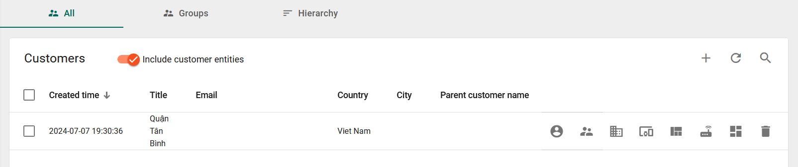
Tạo customer là Quận Tân Bình

Slide 19
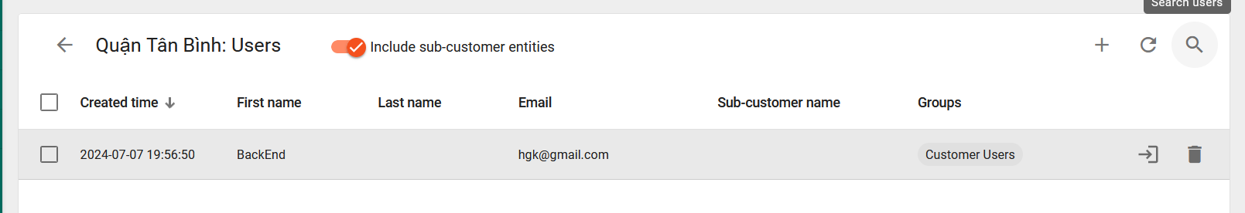
Trong Customer đó tạo ra User là BackEnd

Slide 20
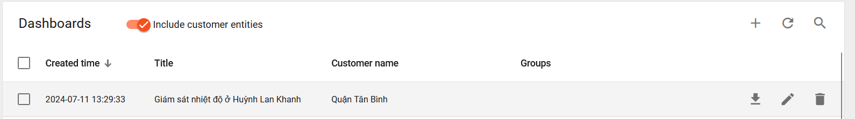
Tạo Dashboard ở mục Dashboard

Slide 21
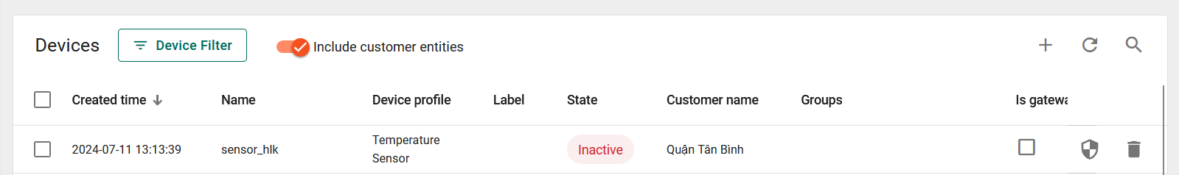
Tạo Device ở mục Device

Slide 22
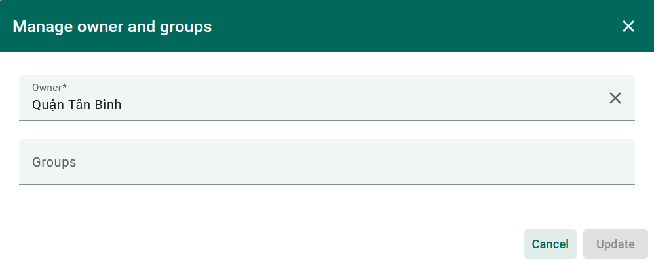
Để User xem được Dashboard chỉnh owner của Dashboard và Device là Quận Tân Bình

Slide 23
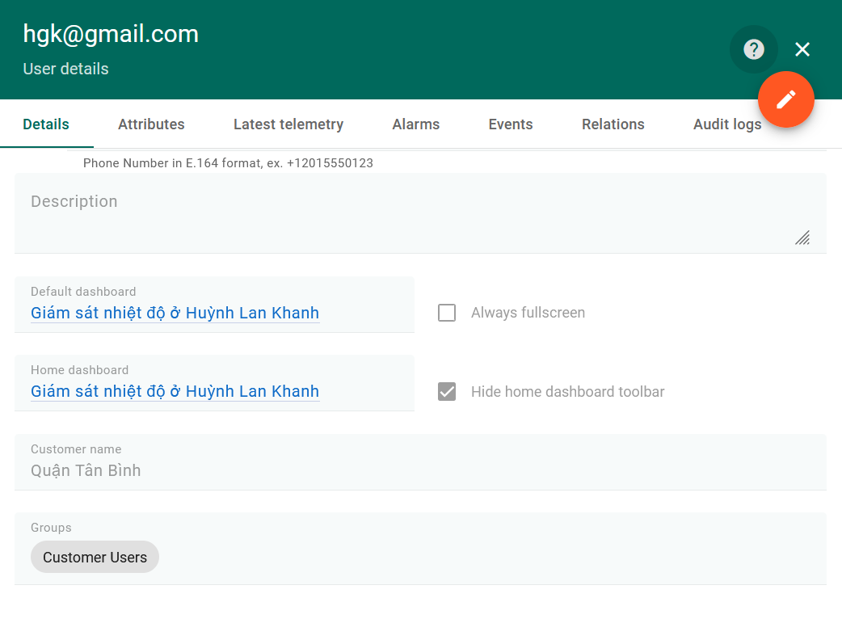
Chỉ định Home Dashboard cho User

Slide 24
PHẦN 5
GIAO DIỆN THINGSBOARD

Slide 25
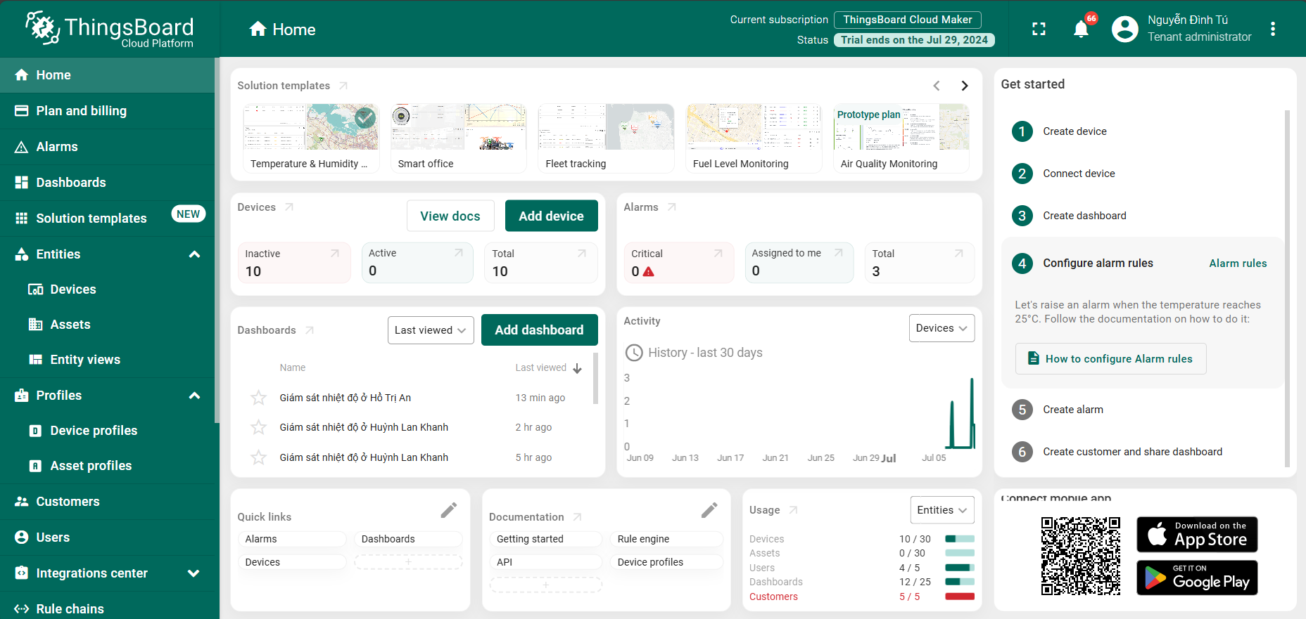

Slide 26
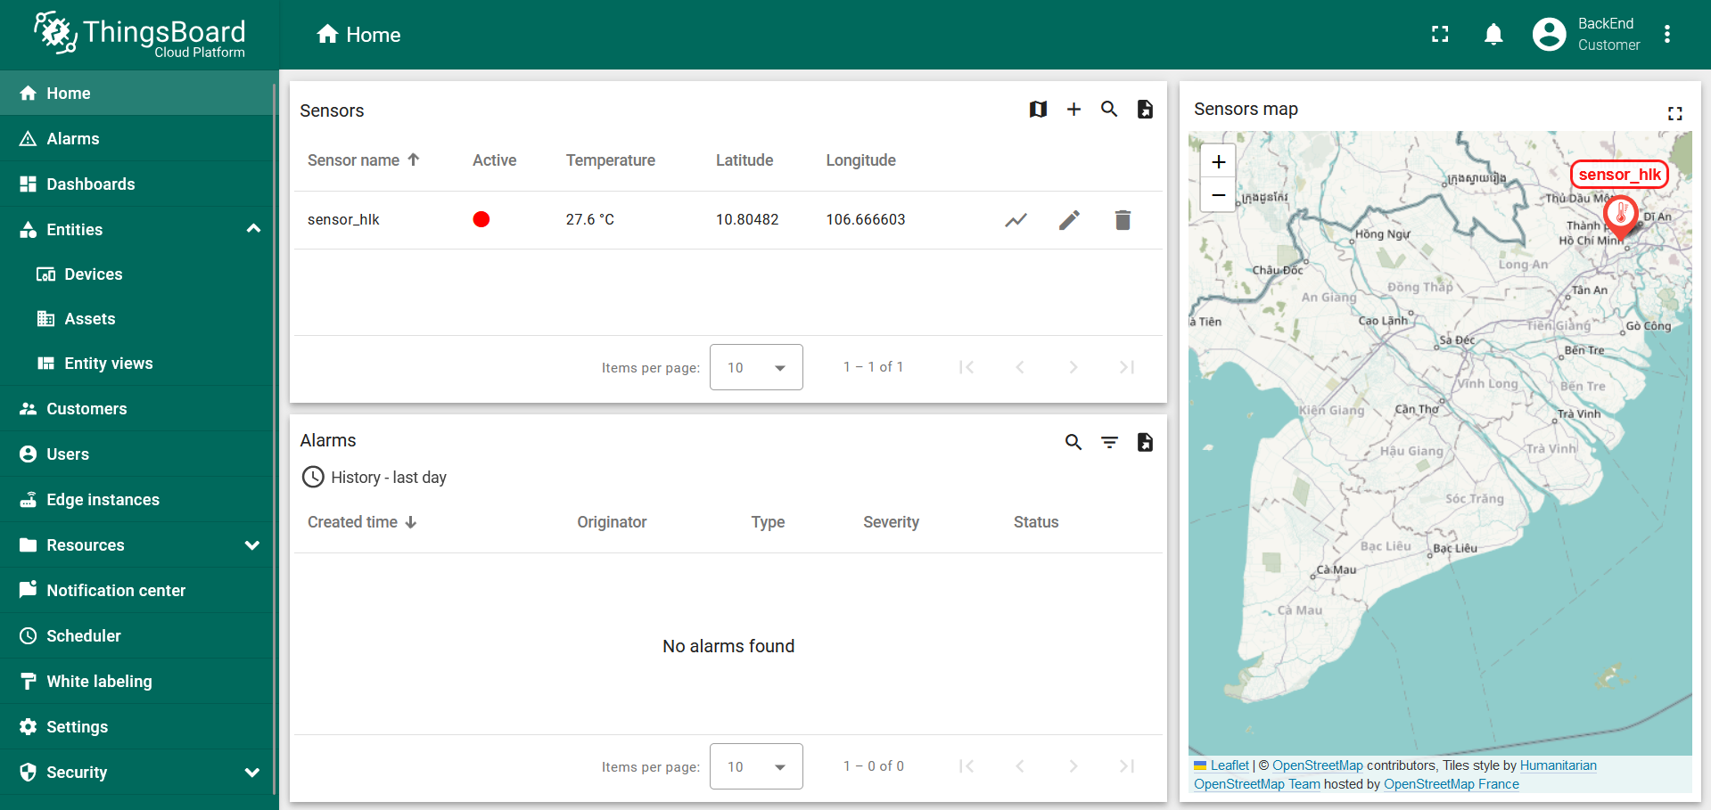

Slide 27
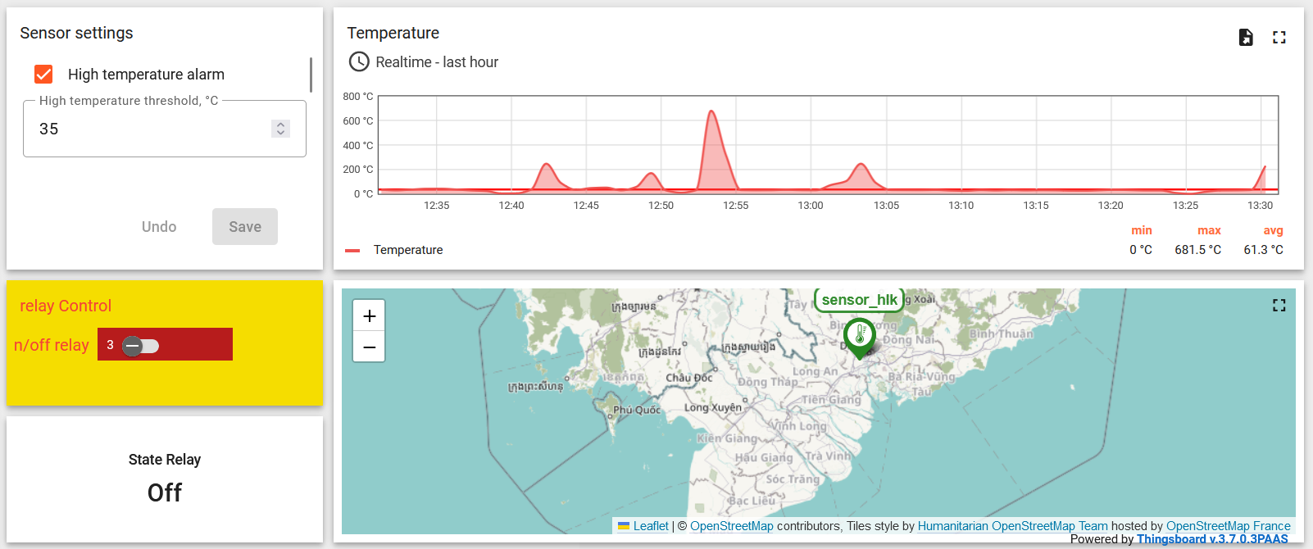

Slide 28
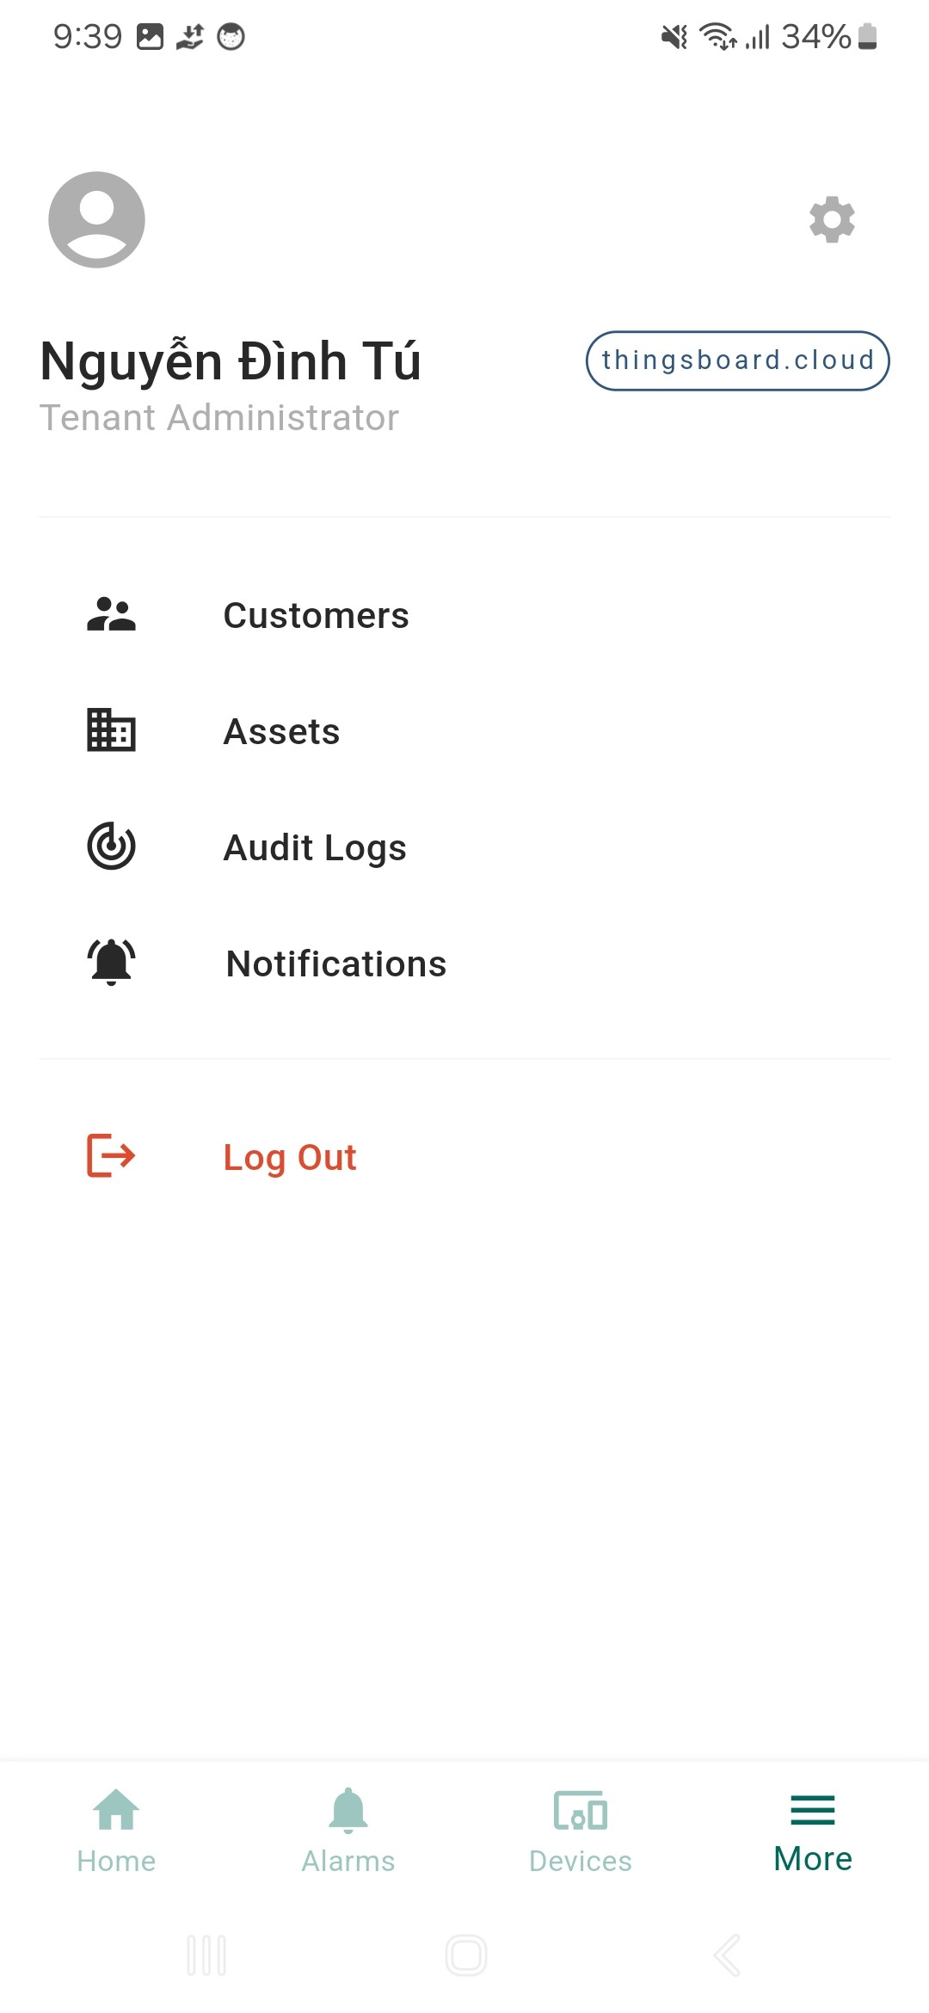
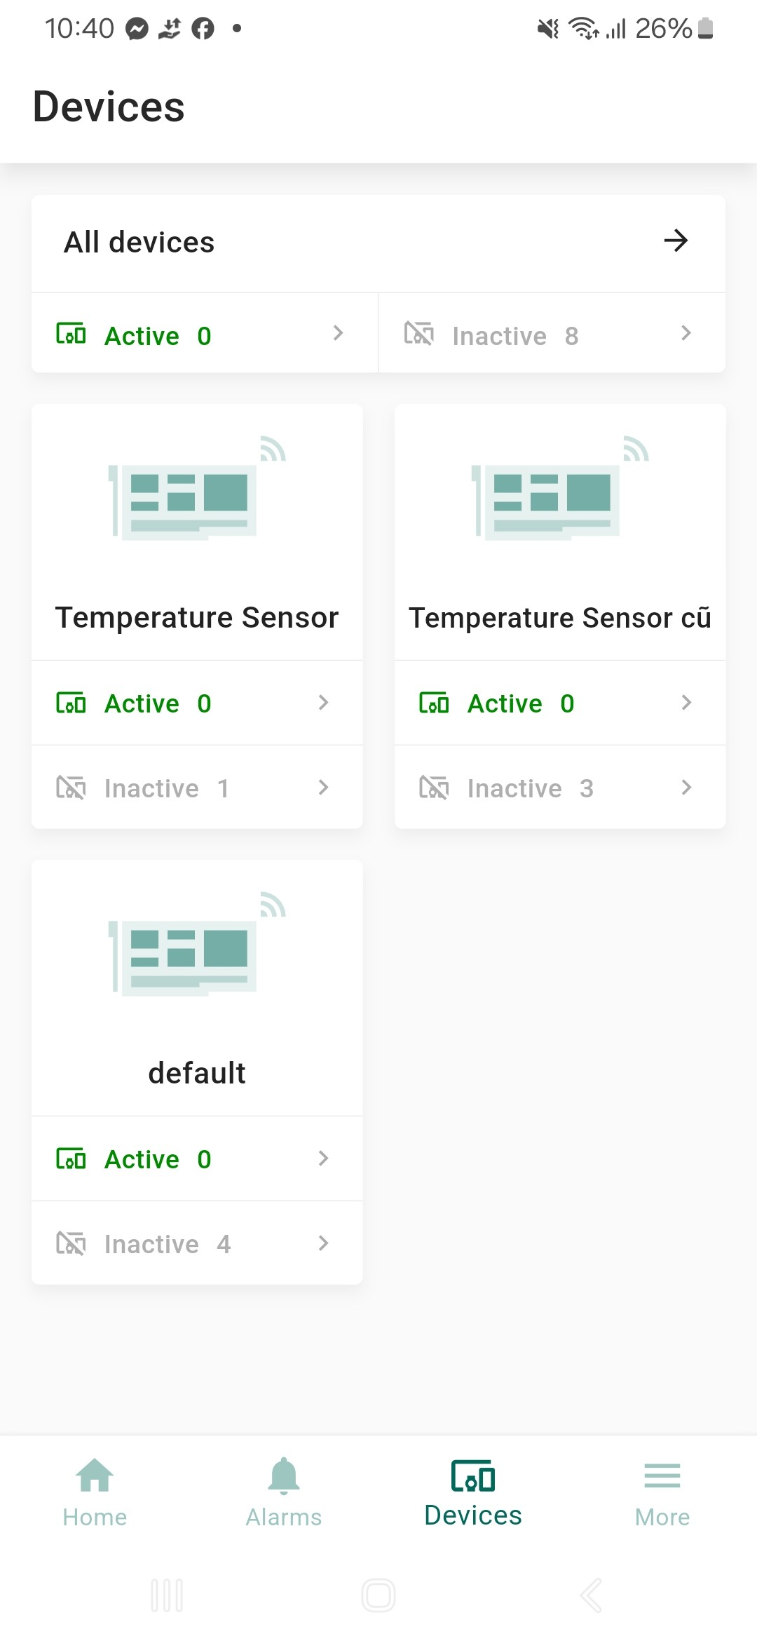
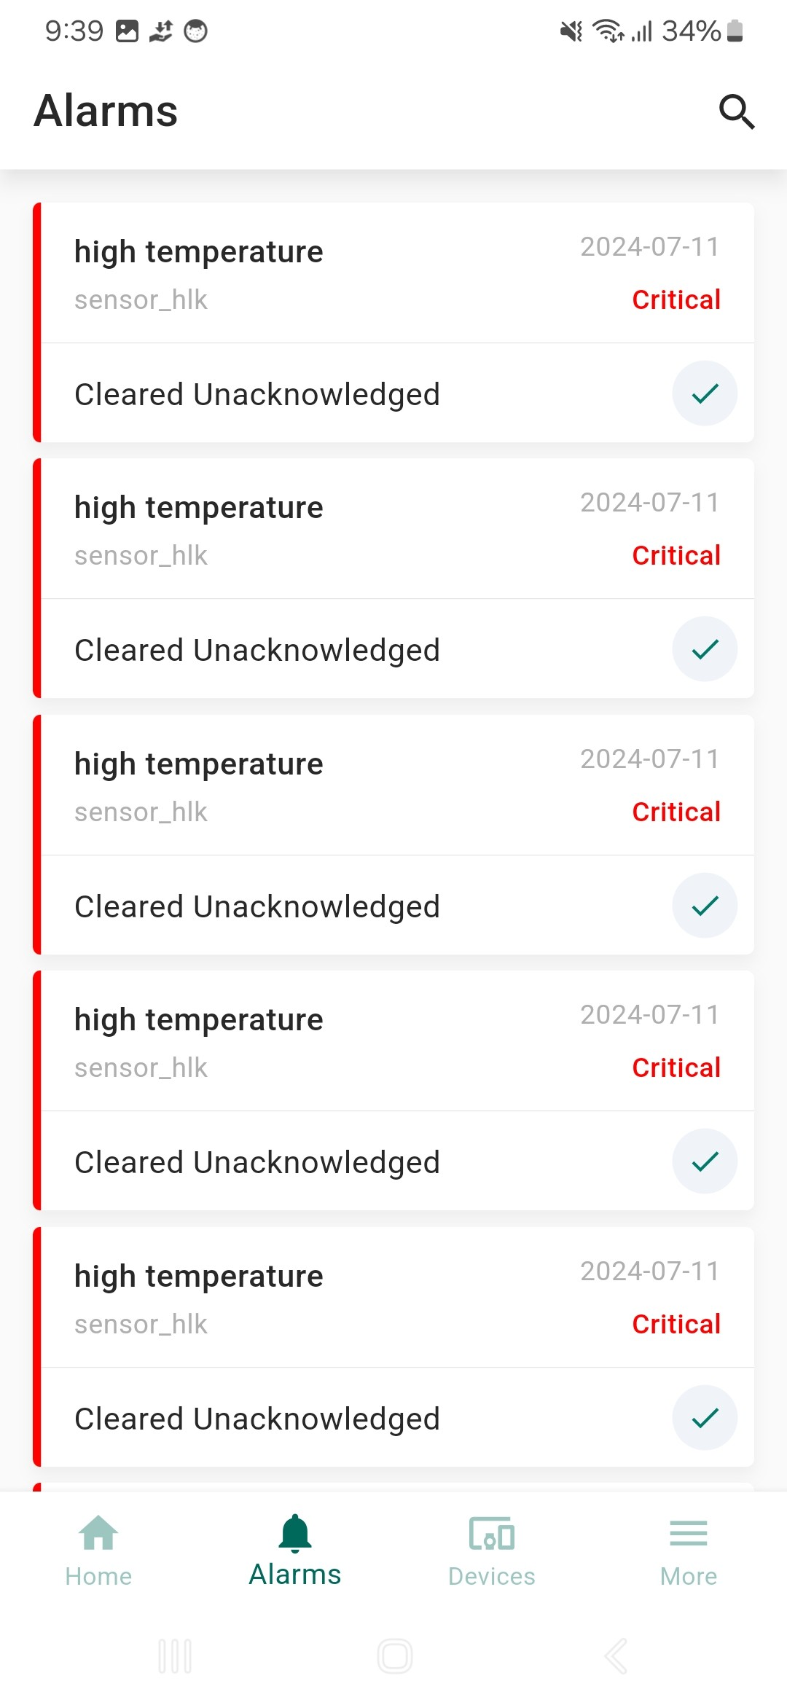
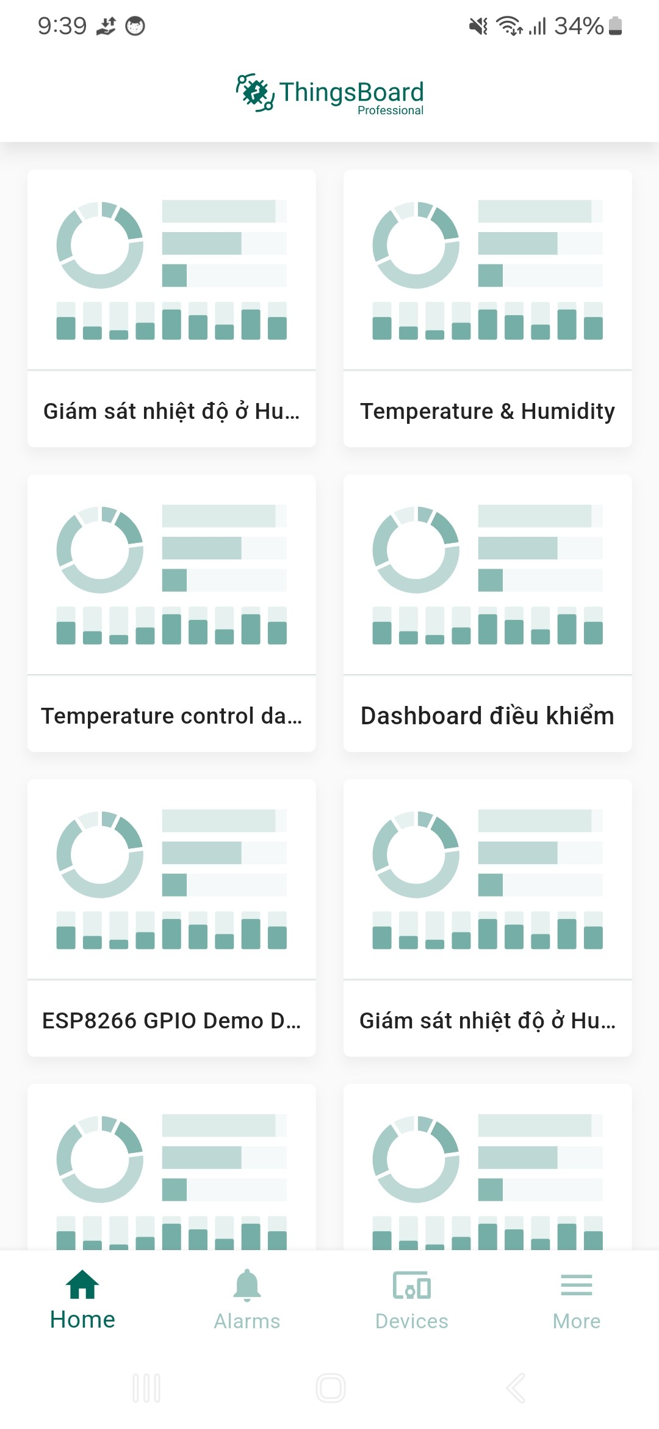

Slide 30
PHẦN 6
BẢO TRÌ VÀ NÂNG CẤP HỆ THỐNG

Slide 31
Bảo trì
Bảo trì định kì
Sao lưu dữ liệu
Cập nhật phần mềm
Kiểm tra nhật ký
Kiểm tra tài nguyên hệ thống
Tối ưu hóa cấu hình
Kiểm tra kết nối
Bảo trì sự cố
Phục hồi dữ liệu
Khắc phục lỗi
Kiểm tra cấu hình
Tìm kiếm sự hỗ trợ

Slide 32
Nâng cấp hệ thống
Nghiên cứu phiên bản mới
Tìm hiểu các thay đổi mới
Kiểm tra tính tương thích của hệ thống
Lập kế hoạch nâng cấp
Chọn thời gian phù hợp
Chuẩn bị môi trường thử nghiệm
Thông báo cho người dung
Thực hiên nâng cấp
Tắt hệ thống
Cập nhật phần mềm
Khởi động lại hệ thống
Kiểm tra
Kiểm tra chức năng
Kiểm tra hiệu năng
Kiểm tra nhật ký

